Slide 1


Diplomová práce:
Kontrola kvality provádění dopravních staveb
zpracovala:
Bc. Kateřina Kotoučová
vedoucí práce:
Ing. Jan Plachý, Ph.D.
oponent práce:
Mgr. Jana Pavlíčková Hlebová
ÚSTAV TECHNICKO-TECHNOLOGICKÝ
Magisterské SZZ 2020
VYSOKÁ ŠKOLA TECHNICKÁ A EKONOMICKÁ v ČESKÝCH BUDĚJOVICÍCH ÚSTAV TECHNICKO-TECHNOLOGICKÝ
Notes:
DOBRÝ DEN,
VÁŽENÝ PANE PŘEDSEDO, VÁŽENÁ STÁTNÍ ZKUŠEBNÍ KOMISE,
JSEM STUDENT/KA ……………………jméno…………………………………………..
DOVOLTE MI PŘISTOUPIT K OBHAJOBĚ DIPLOMOVÉ PRÁCE A VYKONÁNÍ STÁTNÍ ZÁVĚREČNÉ ZKOUŠKY.

Slide 2
Obsah
Motivace a důvod výběru tématu
Cíle práce
Systém jakosti
Předpisy
TKP 21 Izolace proti vodě
Řízení kvality staveb
Vzorový TePř
Souhrnné zhodnocení
Poděkování
Odpovědi na otázky oponenta
Magisterské SZZ 2020
Obsah
VYSOKÁ ŠKOLA TECHNICKÁ A EKONOMICKÁ v ČESKÝCH BUDĚJOVICÍCH ÚSTAV TECHNICKO-TECHNOLOGICKÝ
Notes:
Nejprve bych se zmínila o obsahu prezentace. V jejím úvodu vysvětlím, čím se má bakalářská práce konkrétně zabývá.

Slide 3
Motivace a důvod výběru tématu
Zlepšení a pochopení kvalitativních požadavků prováděných prací na stavbách daných Ministerstvem dopravy ČR
Vytvoření vzorového dokumentu, který by splňoval náležitosti ČSN 73 6242, TKP1, TKP 21 a usnadnil tím práci zhotovitelům IS na stavbách ŘSD ČR
Zrychlení procesu výstavby a schvalování podkladů
Čerpání poznatků z vlastních zkušeností stavbyvedoucího mostních konstrukcí na dálnici D1
Magisterské SZZ 2020
Motivace a důvod výběru tématu
VYSOKÁ ŠKOLA TECHNICKÁ A EKONOMICKÁ v ČESKÝCH BUDĚJOVICÍCH ÚSTAV TECHNICKO-TECHNOLOGICKÝ
Notes:
Nejprve bych se zmínila o obsahu prezentace. V jejím úvodu vysvětlím, čím se má bakalářská práce konkrétně zabývá.

Slide 4
Cíle práce
Cílem práce je vytvoření vzorového Technologického předpisu a Kontrolního zkušebního plánu, který se zabývá izolačním systémem s asfaltovými pásy pro mostní konstrukce s betonovou mostovkou, kde je investorem ŘSD ČR.
Vzorový dokument je strukturován dle přílohy Směrnice generálního Ředitele ŘSD ČR č.9/2016 a podle kvalitativních požadavků Ministerstva dopravy ČR (TKP 1 a TKP 21) a dle ČSN 73 6242.
Magisterské SZZ 2020
Cíle práce
VYSOKÁ ŠKOLA TECHNICKÁ A EKONOMICKÁ v ČESKÝCH BUDĚJOVICÍCH ÚSTAV TECHNICKO-TECHNOLOGICKÝ

Slide 5
    Systém jakosti v oboru pozemních komunikací z pohledu investora
Souborem systému jakosti v oboru pozemních komunikací se zabývají Technické kvalitativní podmínky (TKP), kde jsou popsány jednotlivé kvalitativní požadavky na provádění stavebních prací včetně jejich výrobků zabudovaných do stavby. Rozdělují se na 31 kapitol a v mé diplomové práci řeším TKP – kapitola 1 – všeobecně a TKP – kapitola 21 - izolace proti vodě, které se týkají mostních izolací. TKP specifikují jednotlivé požadavky, které jsou v ČSN obecně popsány.
TKP jsou součástí zadávací dokumentace a smlouvy o dílo.
V TKP se specifikují technické, životnostní, bezpečnostní a provozní požadavky objednatele na zhotovení stavby.
Hierarchie dokumentů viz. obrázek
Magisterské SZZ 2020
SJPK
5
VYSOKÁ ŠKOLA TECHNICKÁ A EKONOMICKÁ v ČESKÝCH BUDĚJOVICÍCH ÚSTAV TECHNICKO-TECHNOLOGICKÝ

Slide 6
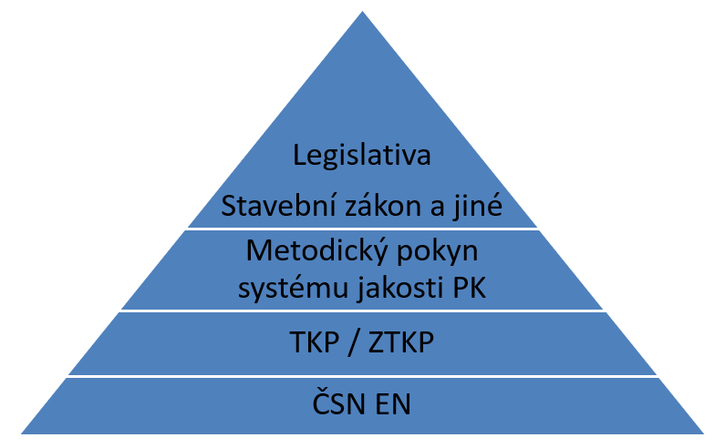
    Systém jakosti v oboru pozemních komunikací z pohledu investora
Magisterské SZZ 2020
SJPK
6
VYSOKÁ ŠKOLA TECHNICKÁ A EKONOMICKÁ v ČESKÝCH BUDĚJOVICÍCH ÚSTAV TECHNICKO-TECHNOLOGICKÝ

Slide 7
    Právní předpisy, technické normy a předpisy
Stavební zákon č.183/2006 Sb., Zákon č.22/1997 Sb. o technických požadavcích na výrobky , Zákon č. 13/1997 Sb., o pozemních komunikacích, Zákon č. 89/2012 Sb., občanský zákoník, Zákon č. 134/2016 Sb., o zadávání veřejných zakázek, Zákon č. 309/2006 Sb., o zajištění dalších podmínek bezpečnosti a ochrany zdraví při práci.
Metodický pokyn systému jakosti pozemních komunikací SJ-PK se rozděluje na část I a část II: obsahuje požadavky na kvalitu provádění prací a minimální kvalifikační předpoklady pro subjekty na stavbě
Technologický předpis (TePř) konkretizuje technologický postup prací pro jednotlivé technologie, které používá zhotovitel. Jednotlivé TePř zhotovitel předkládá k připomínkování Správci stavby a následnému schválení 14 dní před zahájením konkrétních prací.
Magisterské SZZ 2020
Právní předpisy, technické normy
7
VYSOKÁ ŠKOLA TECHNICKÁ A EKONOMICKÁ v ČESKÝCH BUDĚJOVICÍCH ÚSTAV TECHNICKO-TECHNOLOGICKÝ

Slide 8
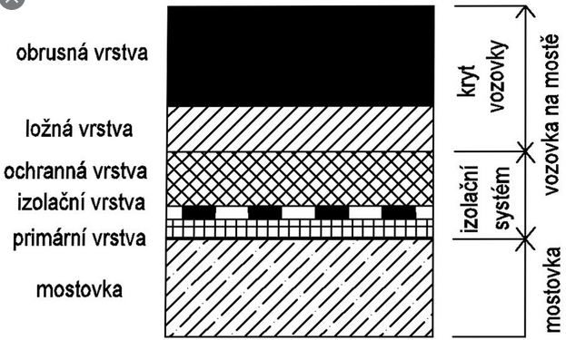
    TKP 21 Izolace proti vodě
Specifikace jakosti izolačních systémů mostovek dle investora stavby
Je zde řešena způsobilost zhotovitelů, specifikace výrobků, napojení izolačních systémů a jejich detailů, technologické postupy, zkoušení, odsouhlasení prací, přejímkami konstrukcí, podmínky pro správu a údržbu konstrukcí a podmínky pro opravy.
IS se skládá z primární, izolační a ochranné vrstvy.
Magisterské SZZ 2020
TKP 21
8
VYSOKÁ ŠKOLA TECHNICKÁ A EKONOMICKÁ v ČESKÝCH BUDĚJOVICÍCH ÚSTAV TECHNICKO-TECHNOLOGICKÝ

Slide 9
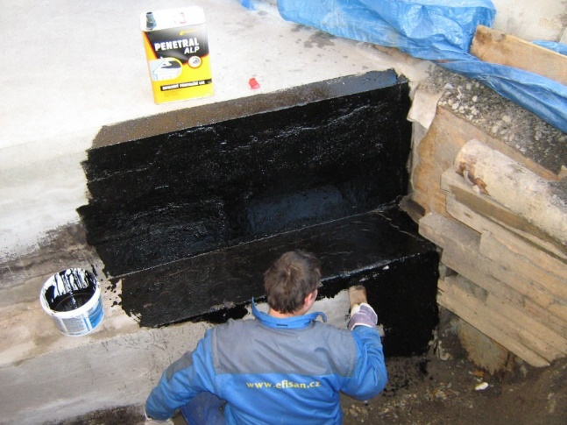
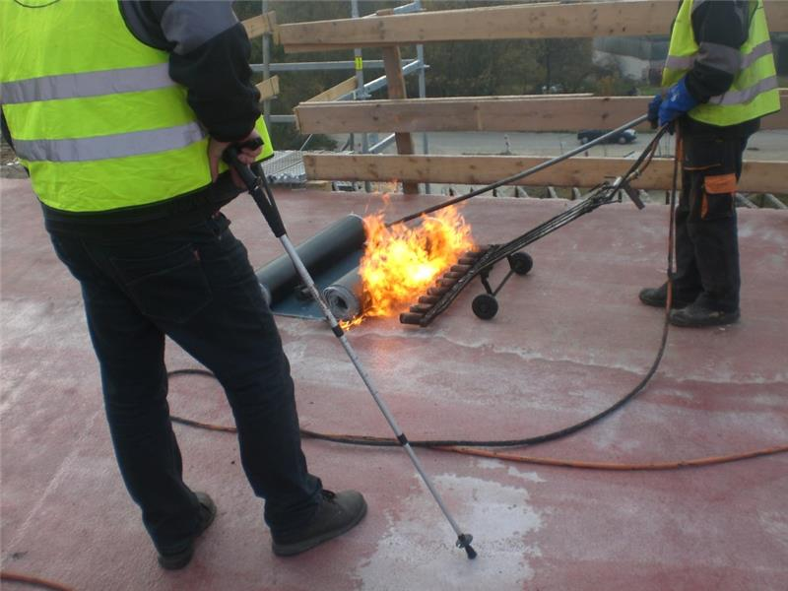
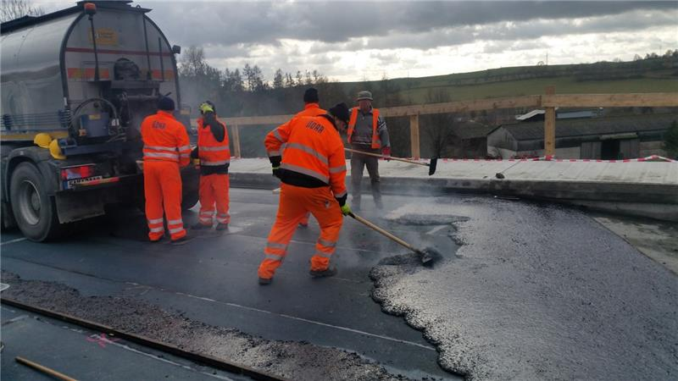
    Izolační systém
Primární vrstva
Asfaltový izolační pás
Ochranná vrstva
Magisterské SZZ 2020
TKP 21
9
VYSOKÁ ŠKOLA TECHNICKÁ A EKONOMICKÁ v ČESKÝCH BUDĚJOVICÍCH ÚSTAV TECHNICKO-TECHNOLOGICKÝ

Slide 10
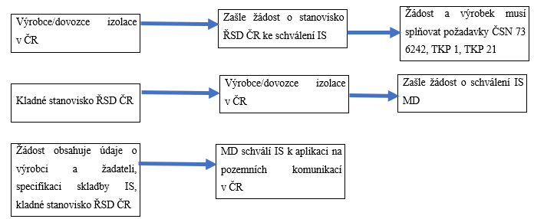
    Postup schválení IS
Magisterské SZZ 2020
TKP 21
10
VYSOKÁ ŠKOLA TECHNICKÁ A EKONOMICKÁ v ČESKÝCH BUDĚJOVICÍCH ÚSTAV TECHNICKO-TECHNOLOGICKÝ

Slide 11
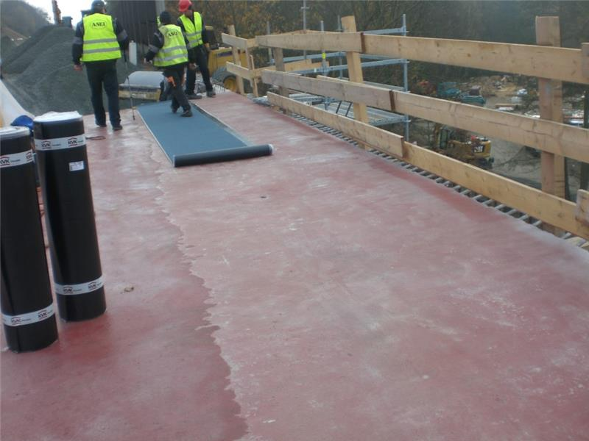
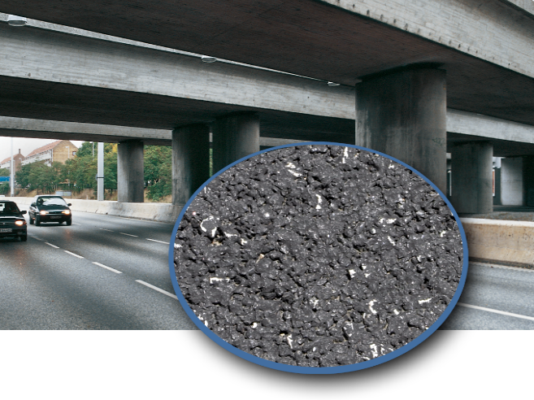
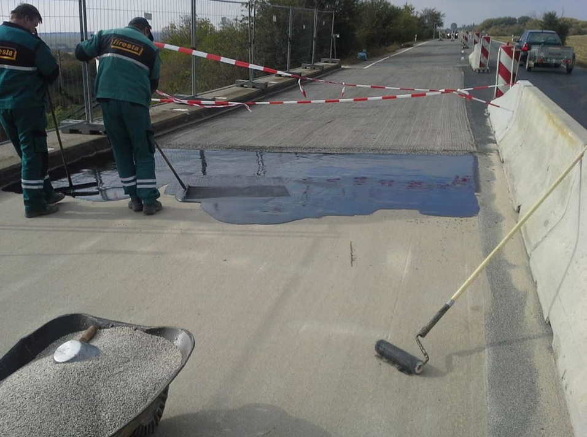
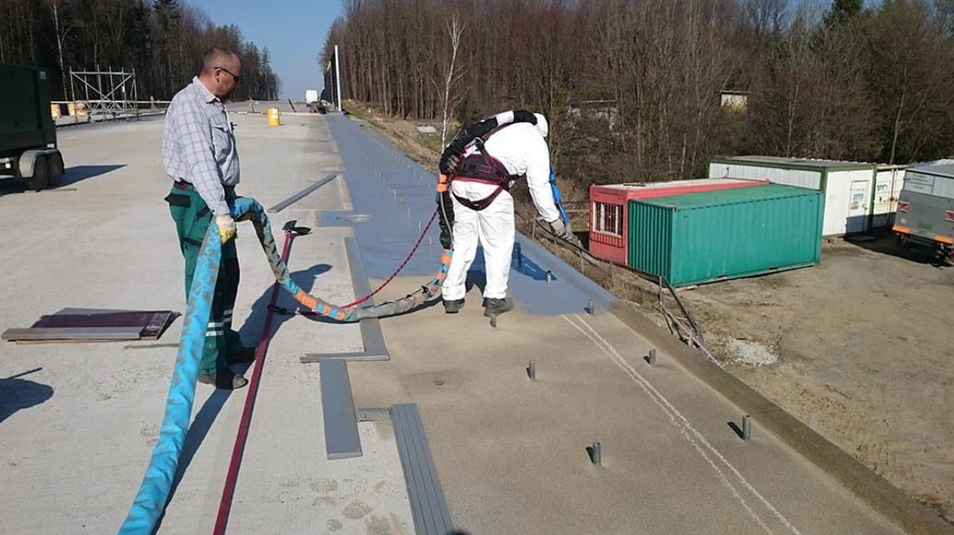
    Izolační vrstvy
Asfaltový izolační pás z modifikovaného asfaltu
Asfaltový mastix
Přímopojížděné izolace z polymerních hmot
Polymerové izolace stříkané
Magisterské SZZ 2020
TKP 21
11
VYSOKÁ ŠKOLA TECHNICKÁ A EKONOMICKÁ v ČESKÝCH BUDĚJOVICÍCH ÚSTAV TECHNICKO-TECHNOLOGICKÝ

Slide 12
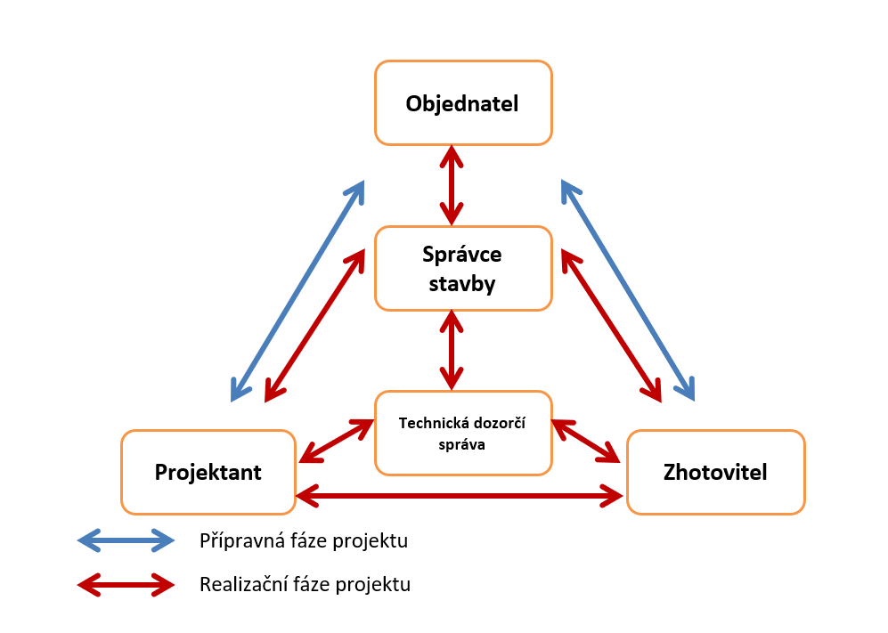
    Řízení kvality liniových staveb z pohledu investora
Diagram spolupráce v různých fázích projektu
Magisterské SZZ 2020
Řízení kvality
12
VYSOKÁ ŠKOLA TECHNICKÁ A EKONOMICKÁ v ČESKÝCH BUDĚJOVICÍCH ÚSTAV TECHNICKO-TECHNOLOGICKÝ

Slide 13
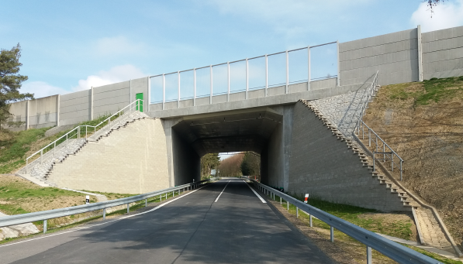
    Tvorba vzorového TePř
Pro izolační systém z asfaltových pásů na betonové mostovky.
Usnadnění a urychlení práce zhotoviteli, který podle šablony doplní údaje z TPP a vznikne tím plnohodnotný TePř, který je v souladu s požadavky TKP1, TKP21 a ČSN 73 6242.
Dokument obsahuje názvy jednotlivých kapitol, rozdělovník, úvodní stránku a seznam kapitol, kde jsou popsány ve zkratce požadavky, co by měl TePř obsahovat.
Aplikace získaných poznatků a podkladů z teoretické části diplomové práce dle ČSN 73 6242.
Magisterské SZZ 2020
Vzorový TePř
13
VYSOKÁ ŠKOLA TECHNICKÁ A EKONOMICKÁ v ČESKÝCH BUDĚJOVICÍCH ÚSTAV TECHNICKO-TECHNOLOGICKÝ

Slide 14
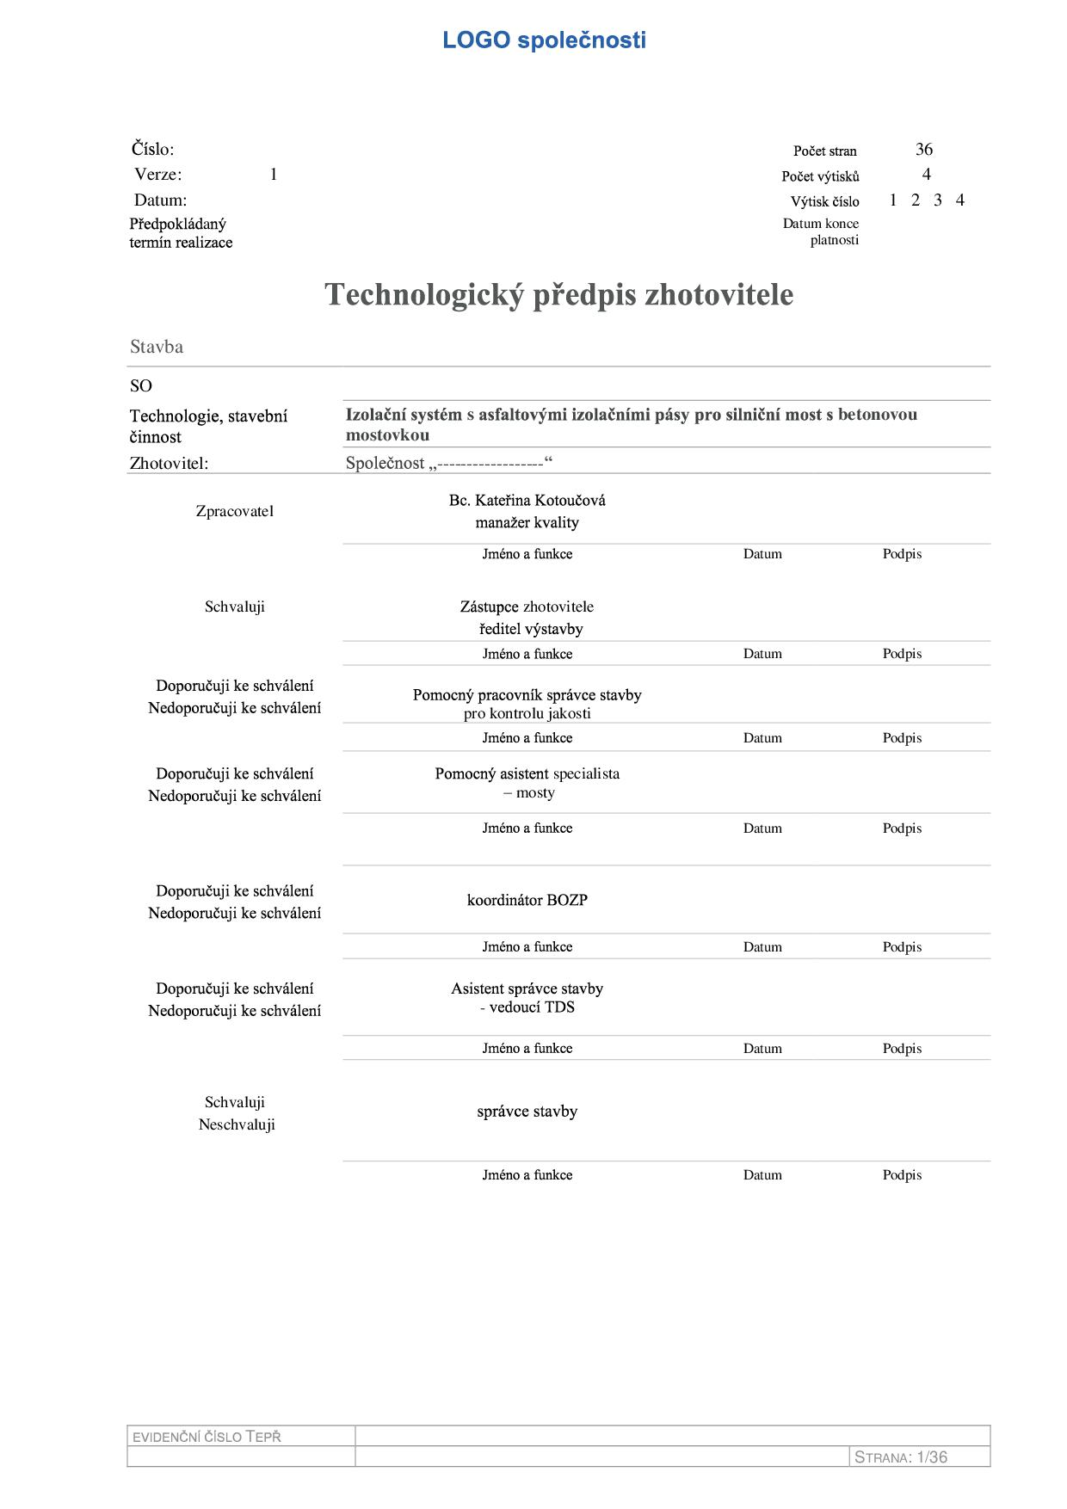
    Vzorový TePř
Magisterské SZZ 2020
Vzorový TePř
14
VYSOKÁ ŠKOLA TECHNICKÁ A EKONOMICKÁ v ČESKÝCH BUDĚJOVICÍCH ÚSTAV TECHNICKO-TECHNOLOGICKÝ

Slide 15
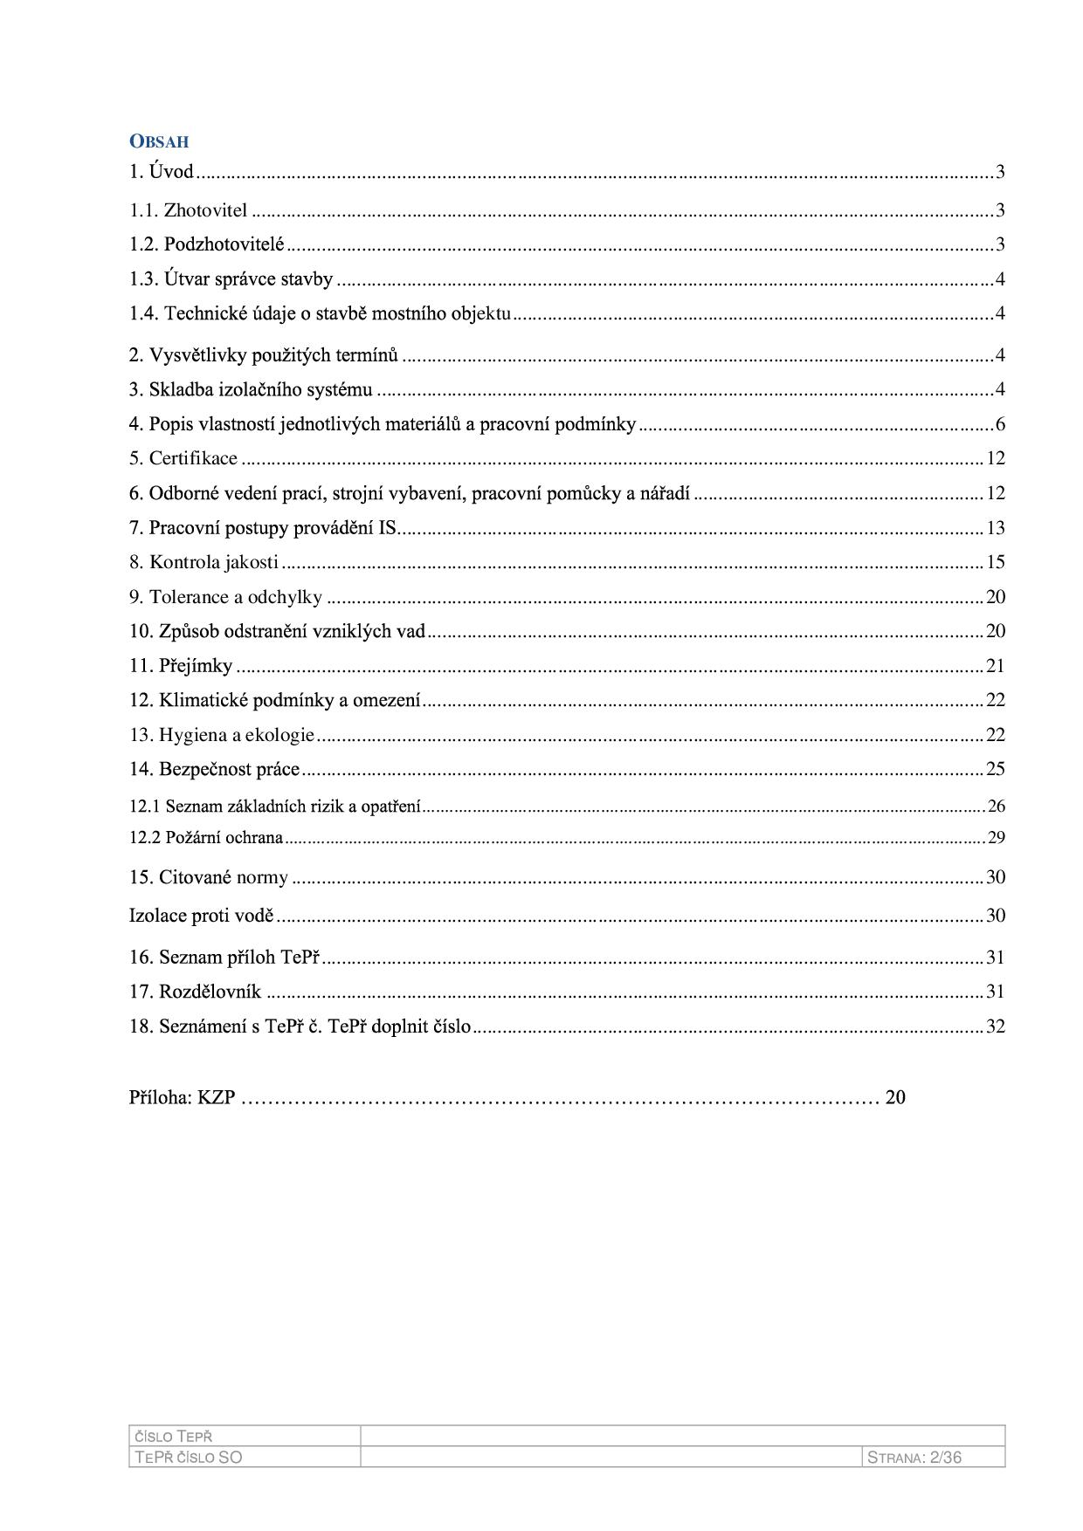
    Obsah vzorového TePř
Magisterské SZZ 2020
Vzorový TePř
15
VYSOKÁ ŠKOLA TECHNICKÁ A EKONOMICKÁ v ČESKÝCH BUDĚJOVICÍCH ÚSTAV TECHNICKO-TECHNOLOGICKÝ

Slide 16
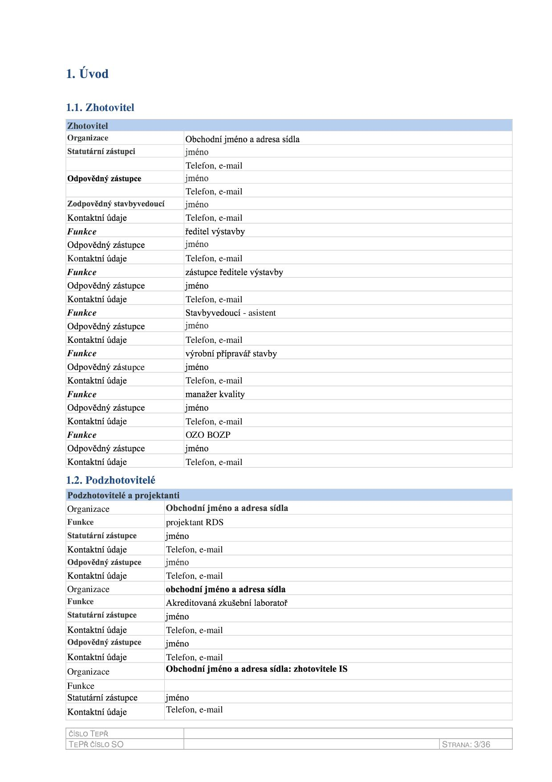
    Obsah vzorového TePř
Magisterské SZZ 2020
Vzorový TePř
16
VYSOKÁ ŠKOLA TECHNICKÁ A EKONOMICKÁ v ČESKÝCH BUDĚJOVICÍCH ÚSTAV TECHNICKO-TECHNOLOGICKÝ

Slide 17
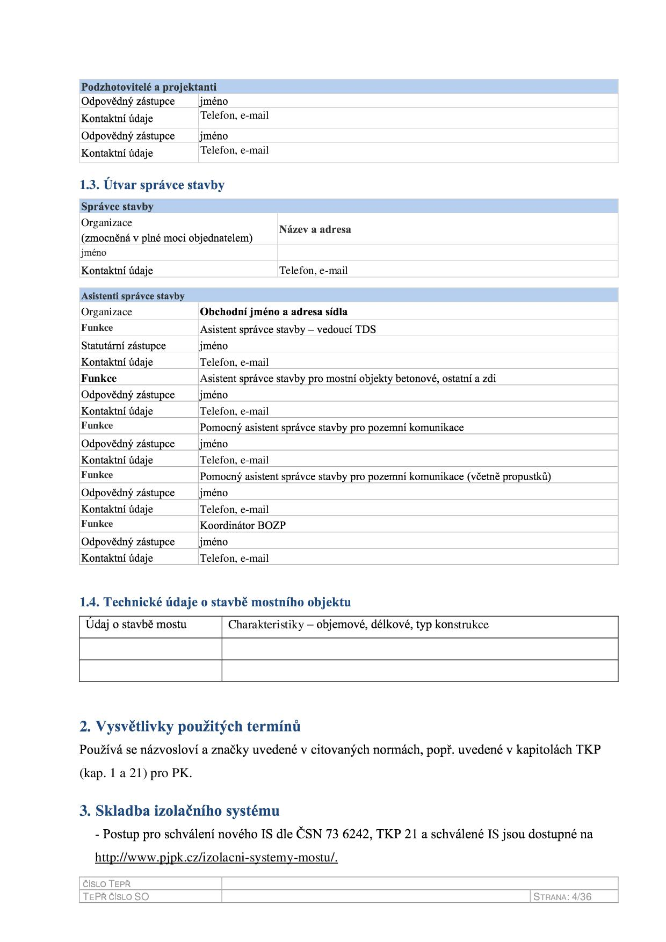
    Obsah vzorového TePř
Magisterské SZZ 2020
Vzorový TePř
17
VYSOKÁ ŠKOLA TECHNICKÁ A EKONOMICKÁ v ČESKÝCH BUDĚJOVICÍCH ÚSTAV TECHNICKO-TECHNOLOGICKÝ

Slide 18
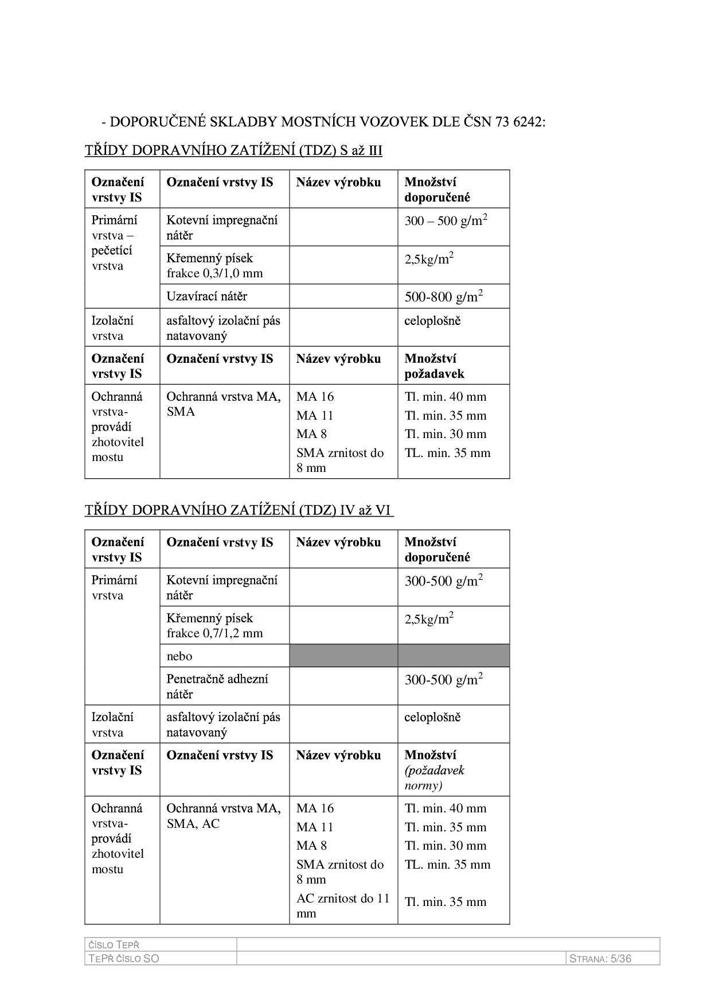
    Obsah vzorového TePř
Magisterské SZZ 2020
Vzorový TePř
18
VYSOKÁ ŠKOLA TECHNICKÁ A EKONOMICKÁ v ČESKÝCH BUDĚJOVICÍCH ÚSTAV TECHNICKO-TECHNOLOGICKÝ

Slide 19
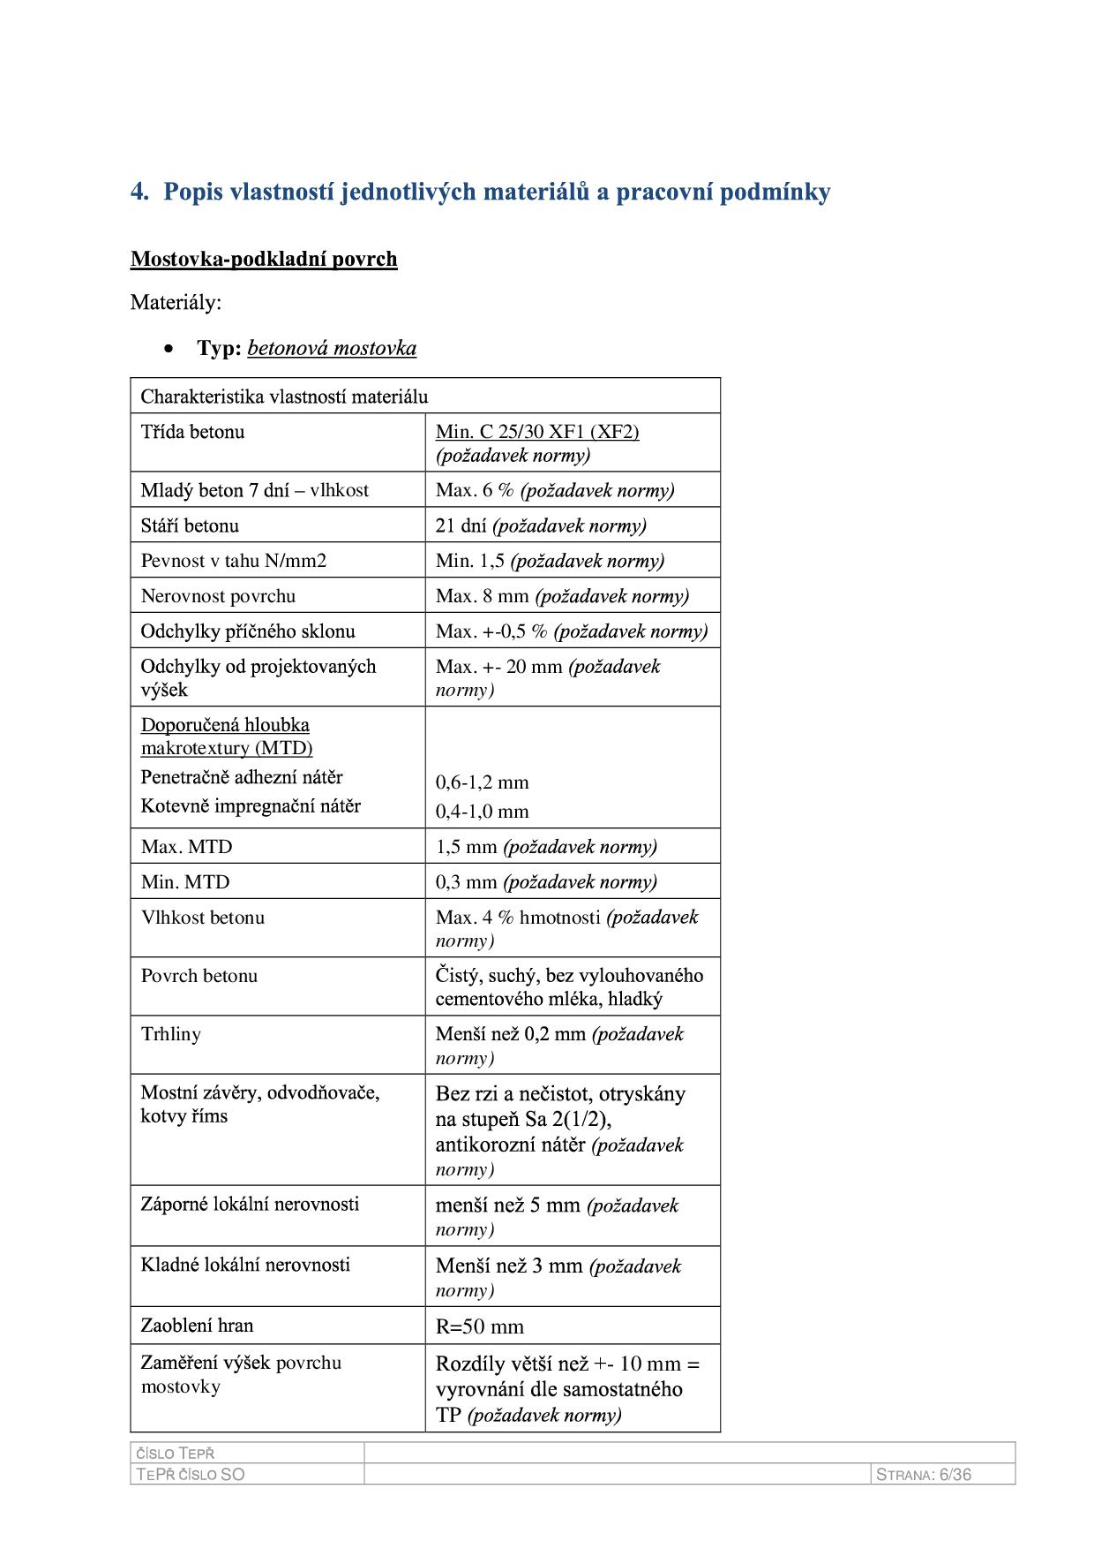
    Obsah vzorového TePř
Magisterské SZZ 2020
Vzorový TePř
19
VYSOKÁ ŠKOLA TECHNICKÁ A EKONOMICKÁ v ČESKÝCH BUDĚJOVICÍCH ÚSTAV TECHNICKO-TECHNOLOGICKÝ

Slide 20
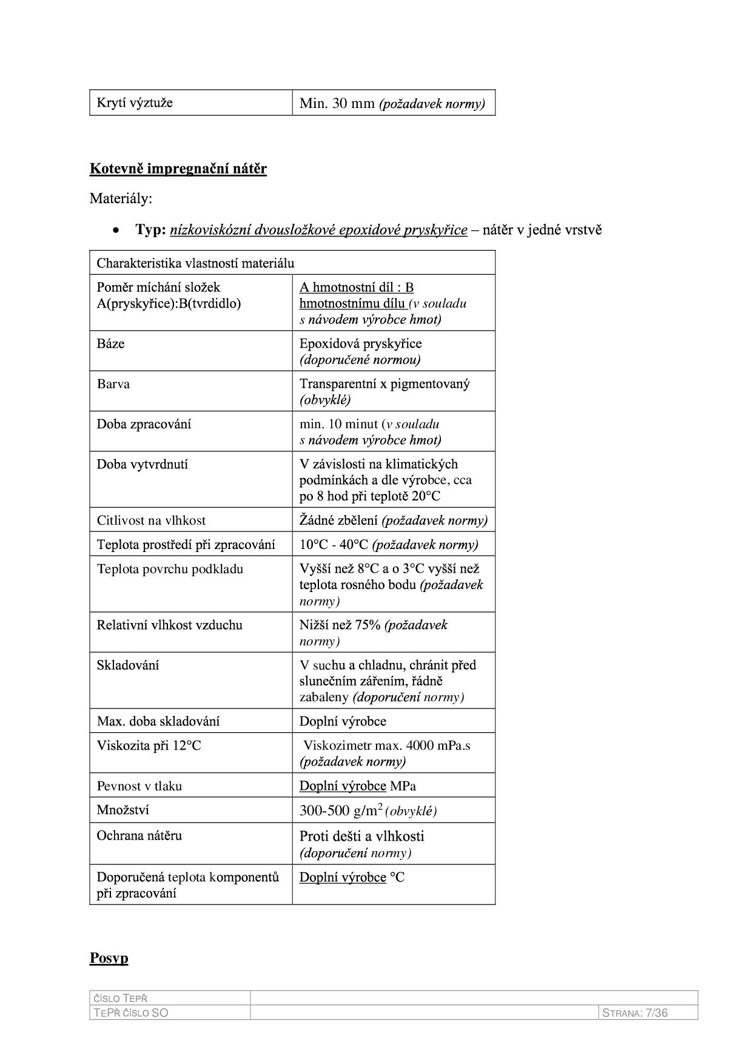
    Obsah vzorového TePř
Magisterské SZZ 2020
Vzorový TePř
20
VYSOKÁ ŠKOLA TECHNICKÁ A EKONOMICKÁ v ČESKÝCH BUDĚJOVICÍCH ÚSTAV TECHNICKO-TECHNOLOGICKÝ

Slide 21
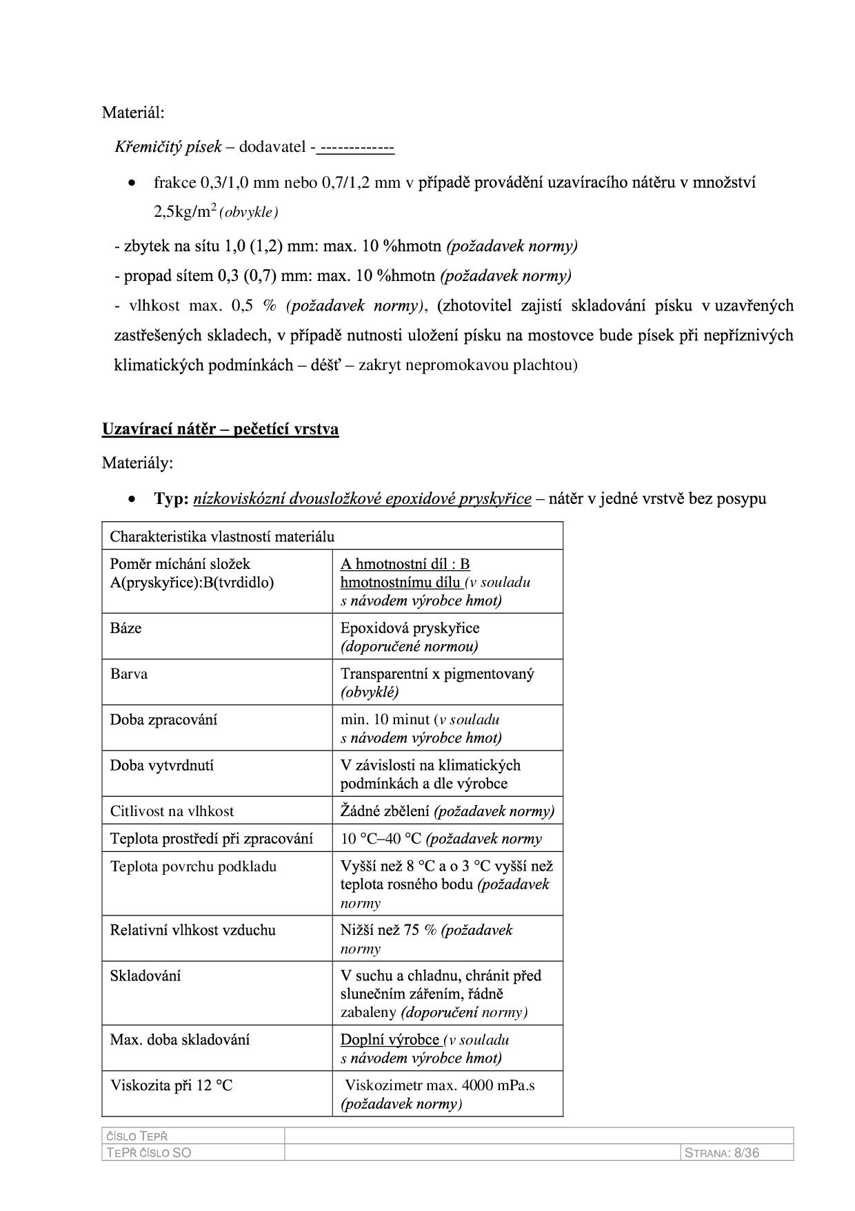
    Obsah vzorového TePř
Magisterské SZZ 2020
Vzorový TePř
21
VYSOKÁ ŠKOLA TECHNICKÁ A EKONOMICKÁ v ČESKÝCH BUDĚJOVICÍCH ÚSTAV TECHNICKO-TECHNOLOGICKÝ

Slide 22
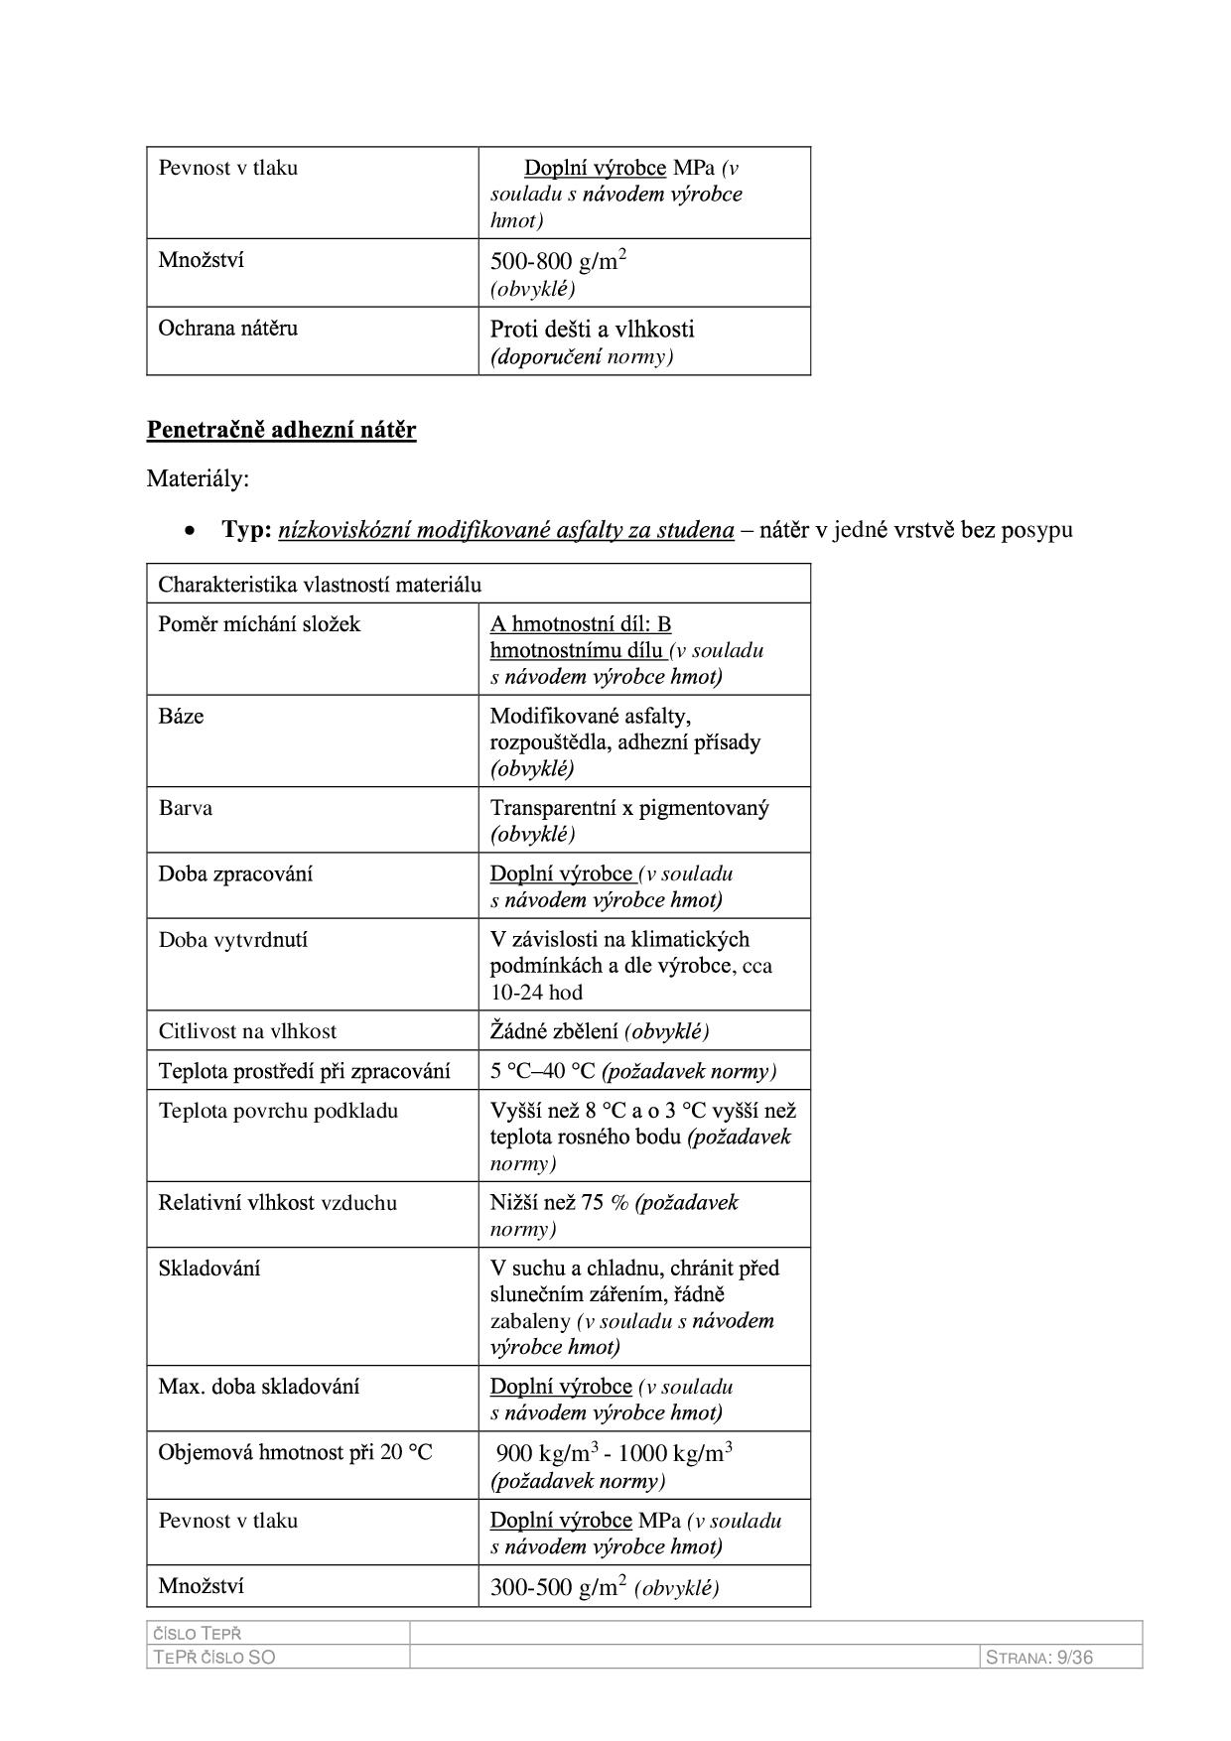
    Obsah vzorového TePř
Magisterské SZZ 2020
Vzorový TePř
22
VYSOKÁ ŠKOLA TECHNICKÁ A EKONOMICKÁ v ČESKÝCH BUDĚJOVICÍCH ÚSTAV TECHNICKO-TECHNOLOGICKÝ

Slide 23
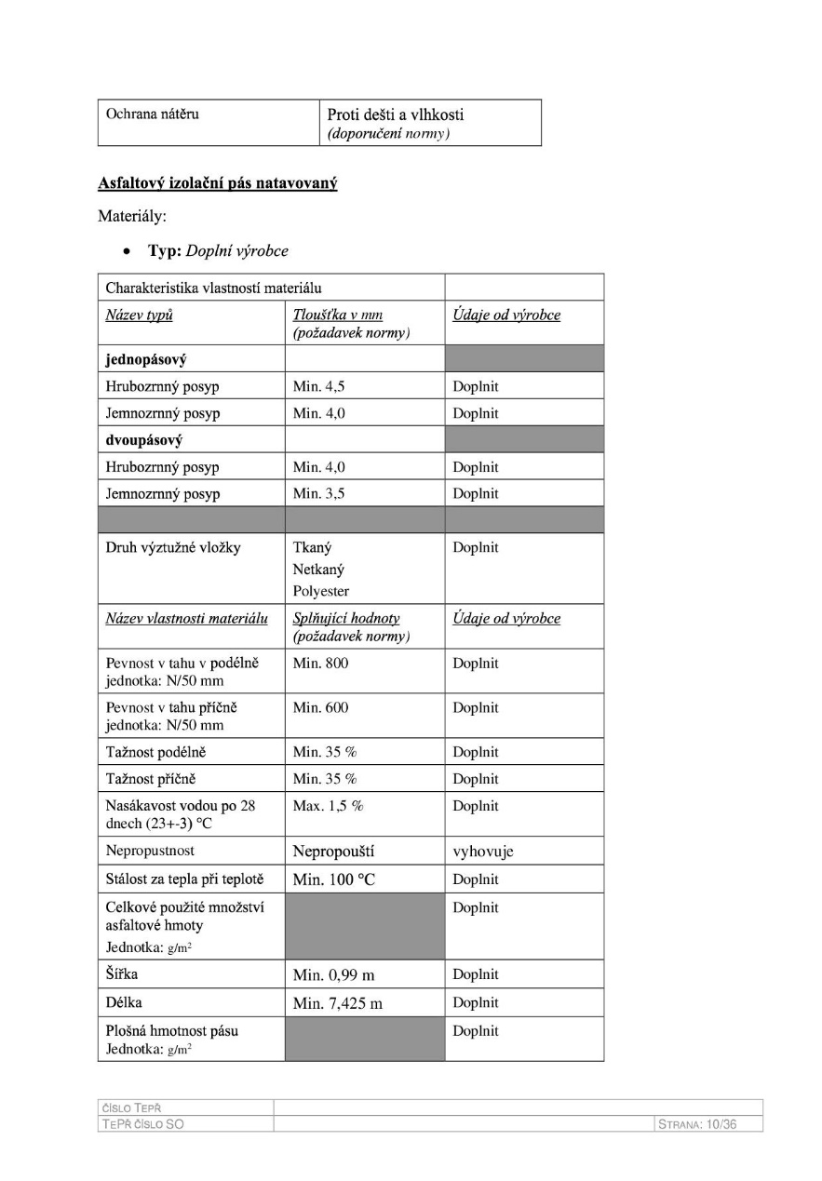
    Obsah vzorového TePř
Magisterské SZZ 2020
Vzorový TePř
23
VYSOKÁ ŠKOLA TECHNICKÁ A EKONOMICKÁ v ČESKÝCH BUDĚJOVICÍCH ÚSTAV TECHNICKO-TECHNOLOGICKÝ

Slide 24
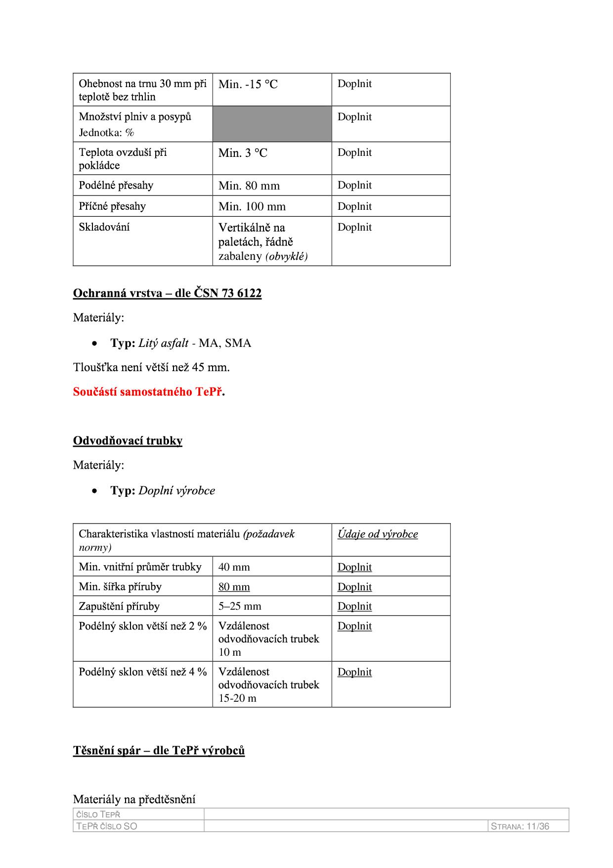
    Obsah vzorového TePř
Magisterské SZZ 2020
Vzorový TePř
24
VYSOKÁ ŠKOLA TECHNICKÁ A EKONOMICKÁ v ČESKÝCH BUDĚJOVICÍCH ÚSTAV TECHNICKO-TECHNOLOGICKÝ

Slide 25
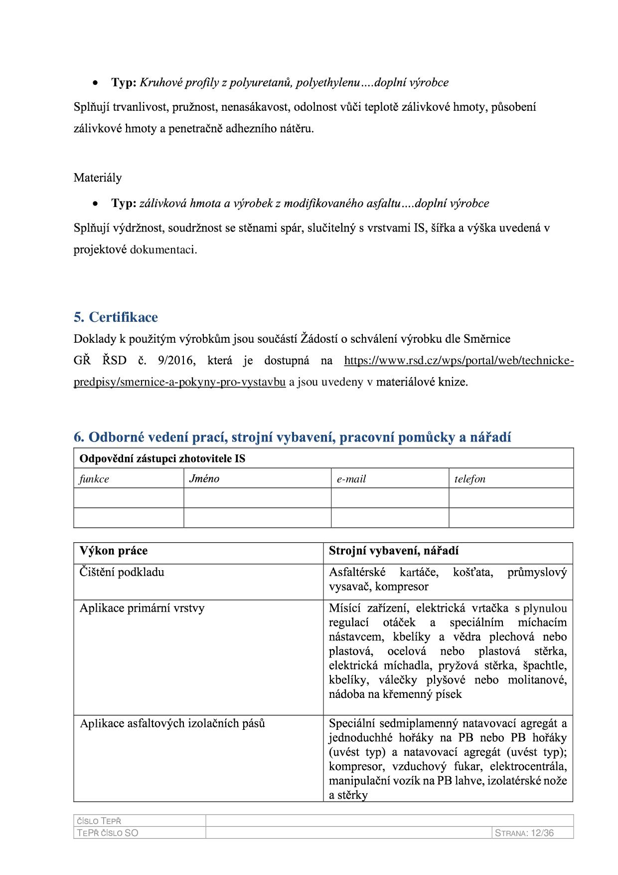
    Obsah vzorového TePř
Magisterské SZZ 2020
Vzorový TePř
25
VYSOKÁ ŠKOLA TECHNICKÁ A EKONOMICKÁ v ČESKÝCH BUDĚJOVICÍCH ÚSTAV TECHNICKO-TECHNOLOGICKÝ

Slide 26
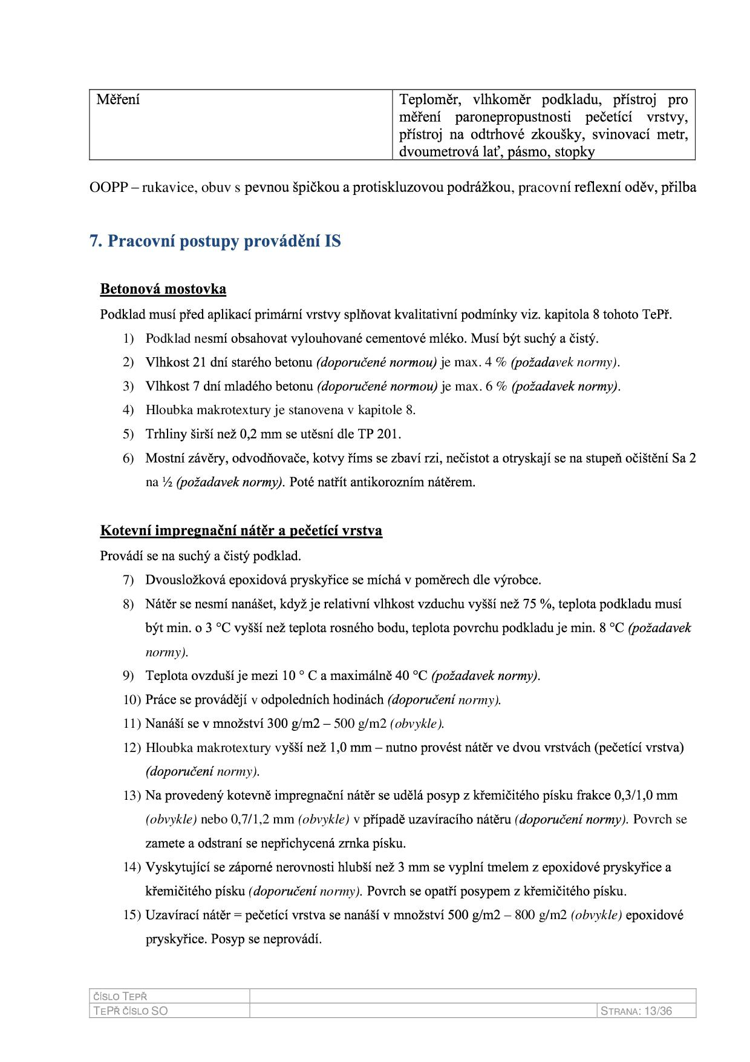
    Obsah vzorového TePř
Magisterské SZZ 2020
Vzorový TePř
26
VYSOKÁ ŠKOLA TECHNICKÁ A EKONOMICKÁ v ČESKÝCH BUDĚJOVICÍCH ÚSTAV TECHNICKO-TECHNOLOGICKÝ

Slide 27
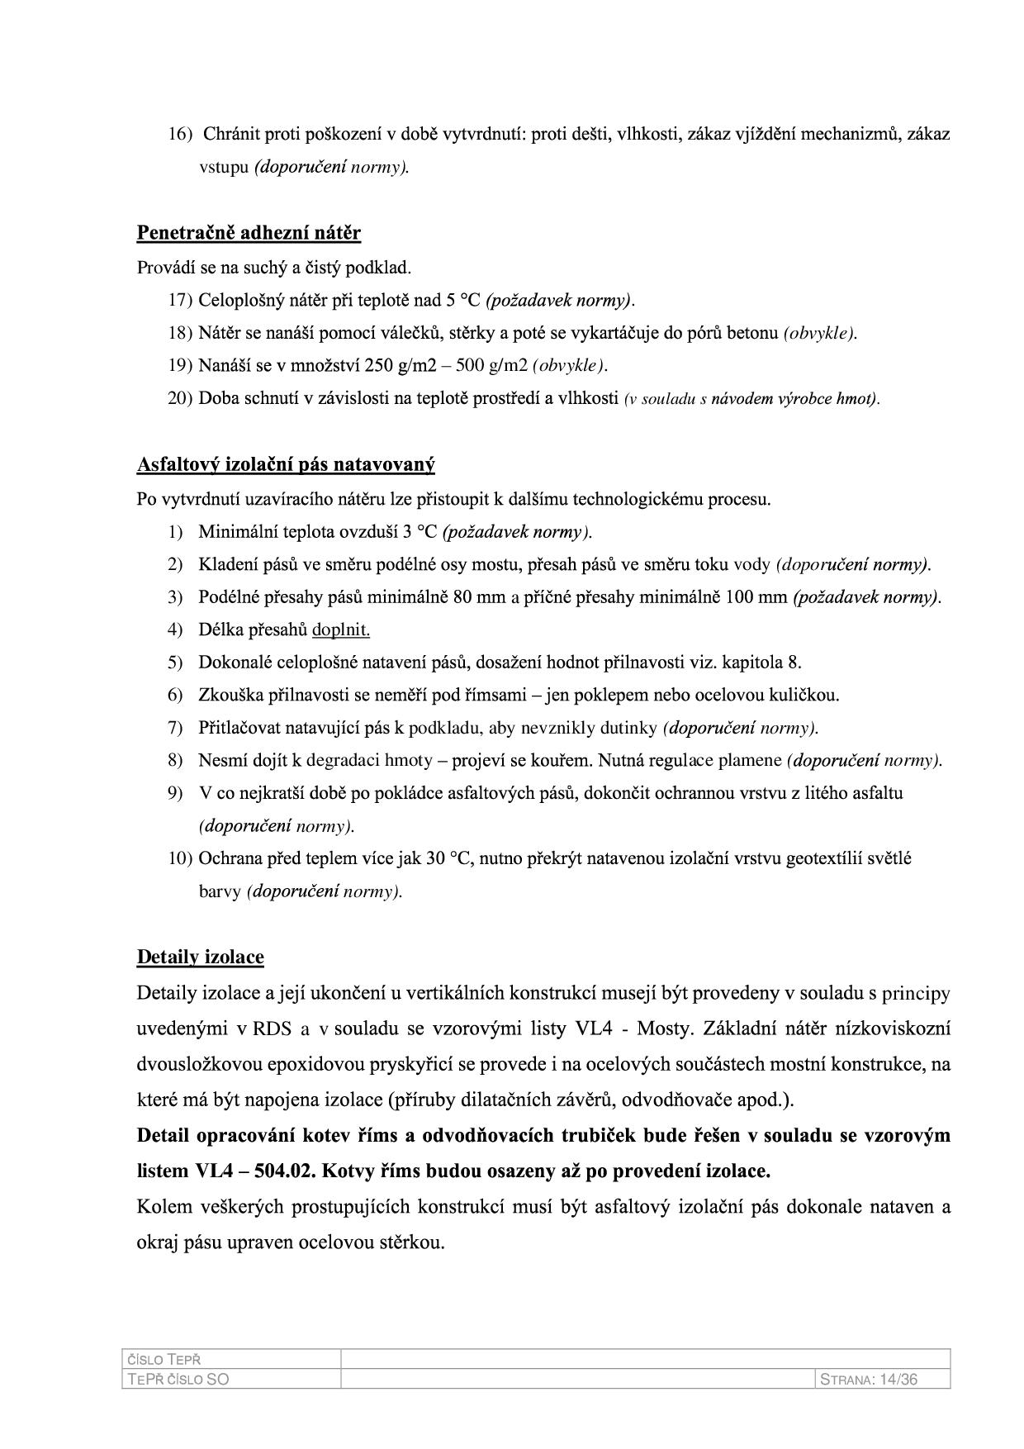
    Obsah vzorového TePř
Magisterské SZZ 2020
Vzorový TePř
27
VYSOKÁ ŠKOLA TECHNICKÁ A EKONOMICKÁ v ČESKÝCH BUDĚJOVICÍCH ÚSTAV TECHNICKO-TECHNOLOGICKÝ

Slide 28
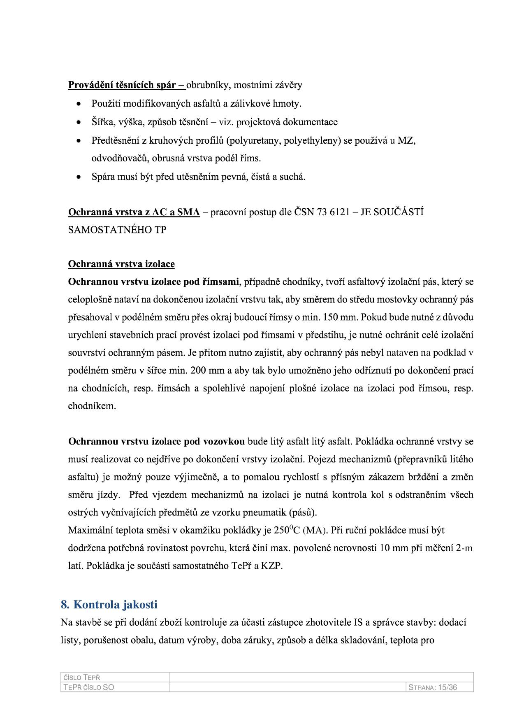
    Obsah vzorového TePř
Magisterské SZZ 2020
Vzorový TePř
28
VYSOKÁ ŠKOLA TECHNICKÁ A EKONOMICKÁ v ČESKÝCH BUDĚJOVICÍCH ÚSTAV TECHNICKO-TECHNOLOGICKÝ

Slide 29
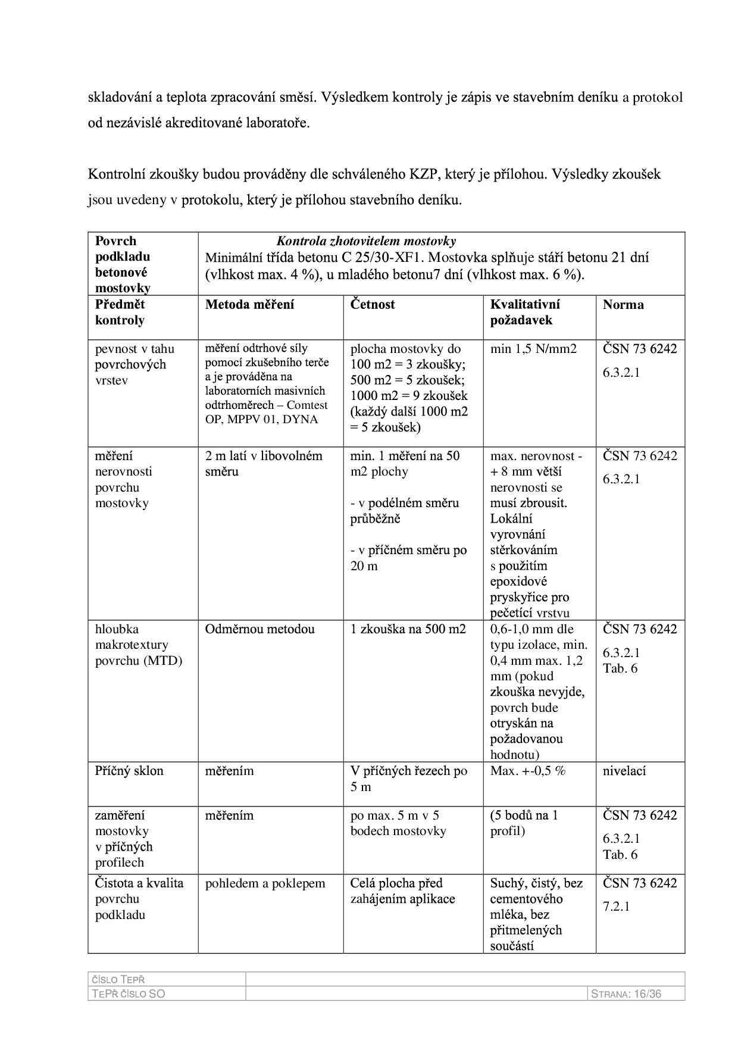
    Obsah vzorového TePř
Magisterské SZZ 2020
Vzorový TePř
29
VYSOKÁ ŠKOLA TECHNICKÁ A EKONOMICKÁ v ČESKÝCH BUDĚJOVICÍCH ÚSTAV TECHNICKO-TECHNOLOGICKÝ

Slide 30
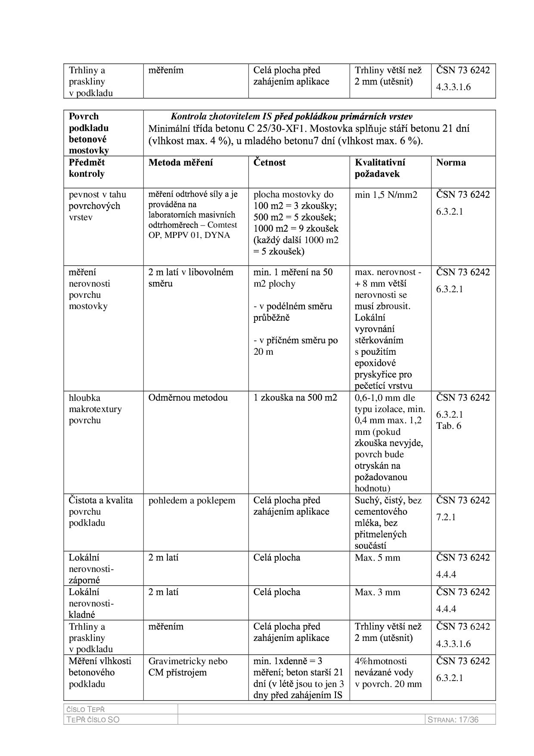
    Obsah vzorového TePř
Magisterské SZZ 2020
Vzorový TePř
30
VYSOKÁ ŠKOLA TECHNICKÁ A EKONOMICKÁ v ČESKÝCH BUDĚJOVICÍCH ÚSTAV TECHNICKO-TECHNOLOGICKÝ

Slide 31
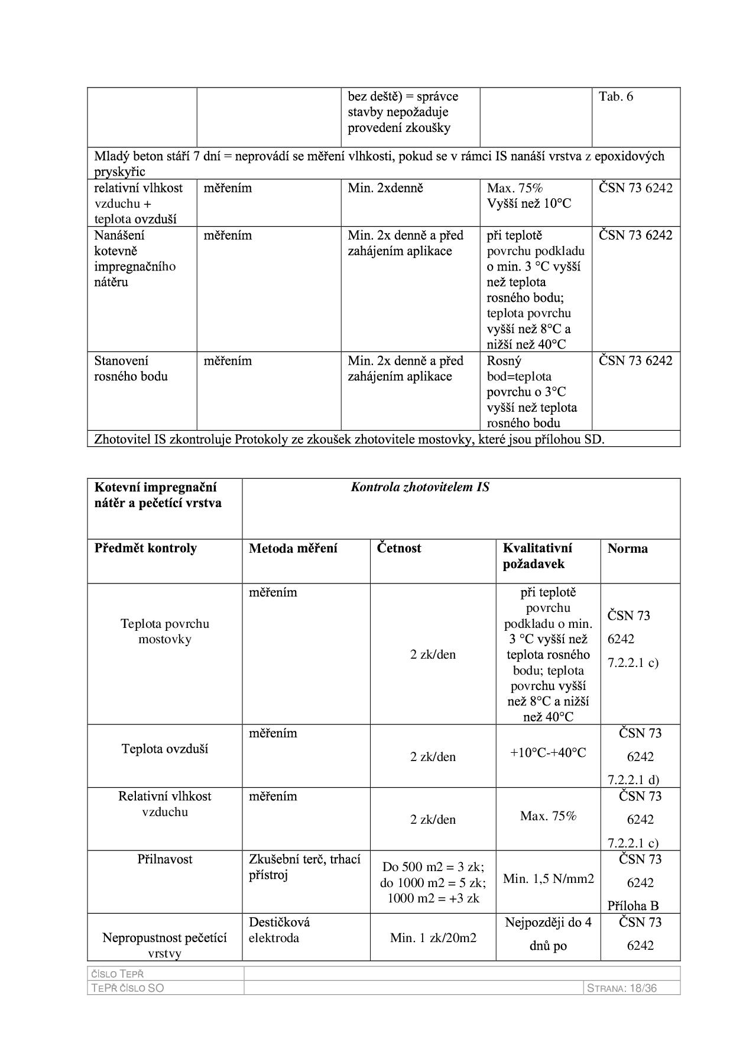
    Obsah vzorového TePř
Magisterské SZZ 2020
Vzorový TePř
31
VYSOKÁ ŠKOLA TECHNICKÁ A EKONOMICKÁ v ČESKÝCH BUDĚJOVICÍCH ÚSTAV TECHNICKO-TECHNOLOGICKÝ

Slide 32
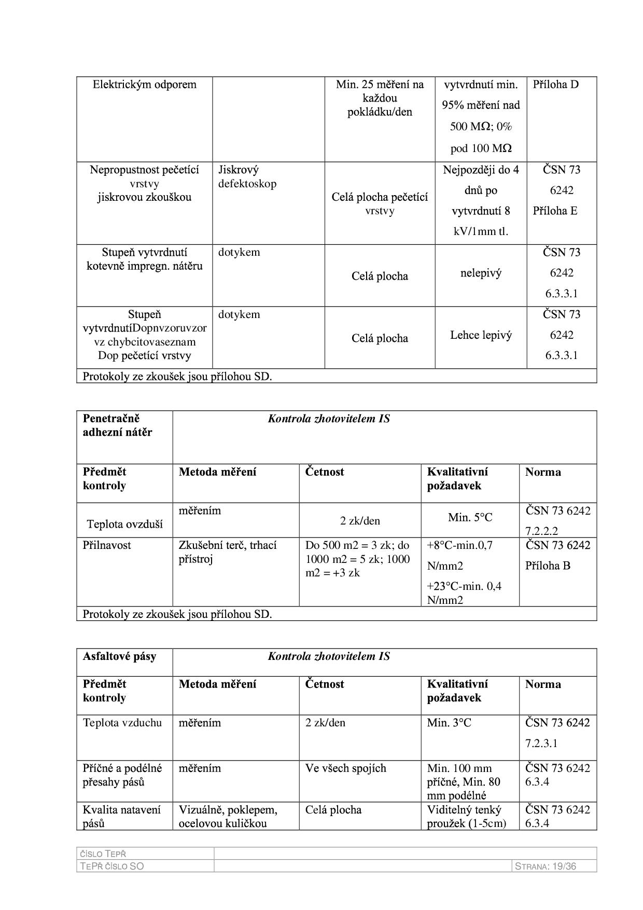
    Obsah vzorového TePř
Magisterské SZZ 2020
Vzorový TePř
32
VYSOKÁ ŠKOLA TECHNICKÁ A EKONOMICKÁ v ČESKÝCH BUDĚJOVICÍCH ÚSTAV TECHNICKO-TECHNOLOGICKÝ

Slide 33
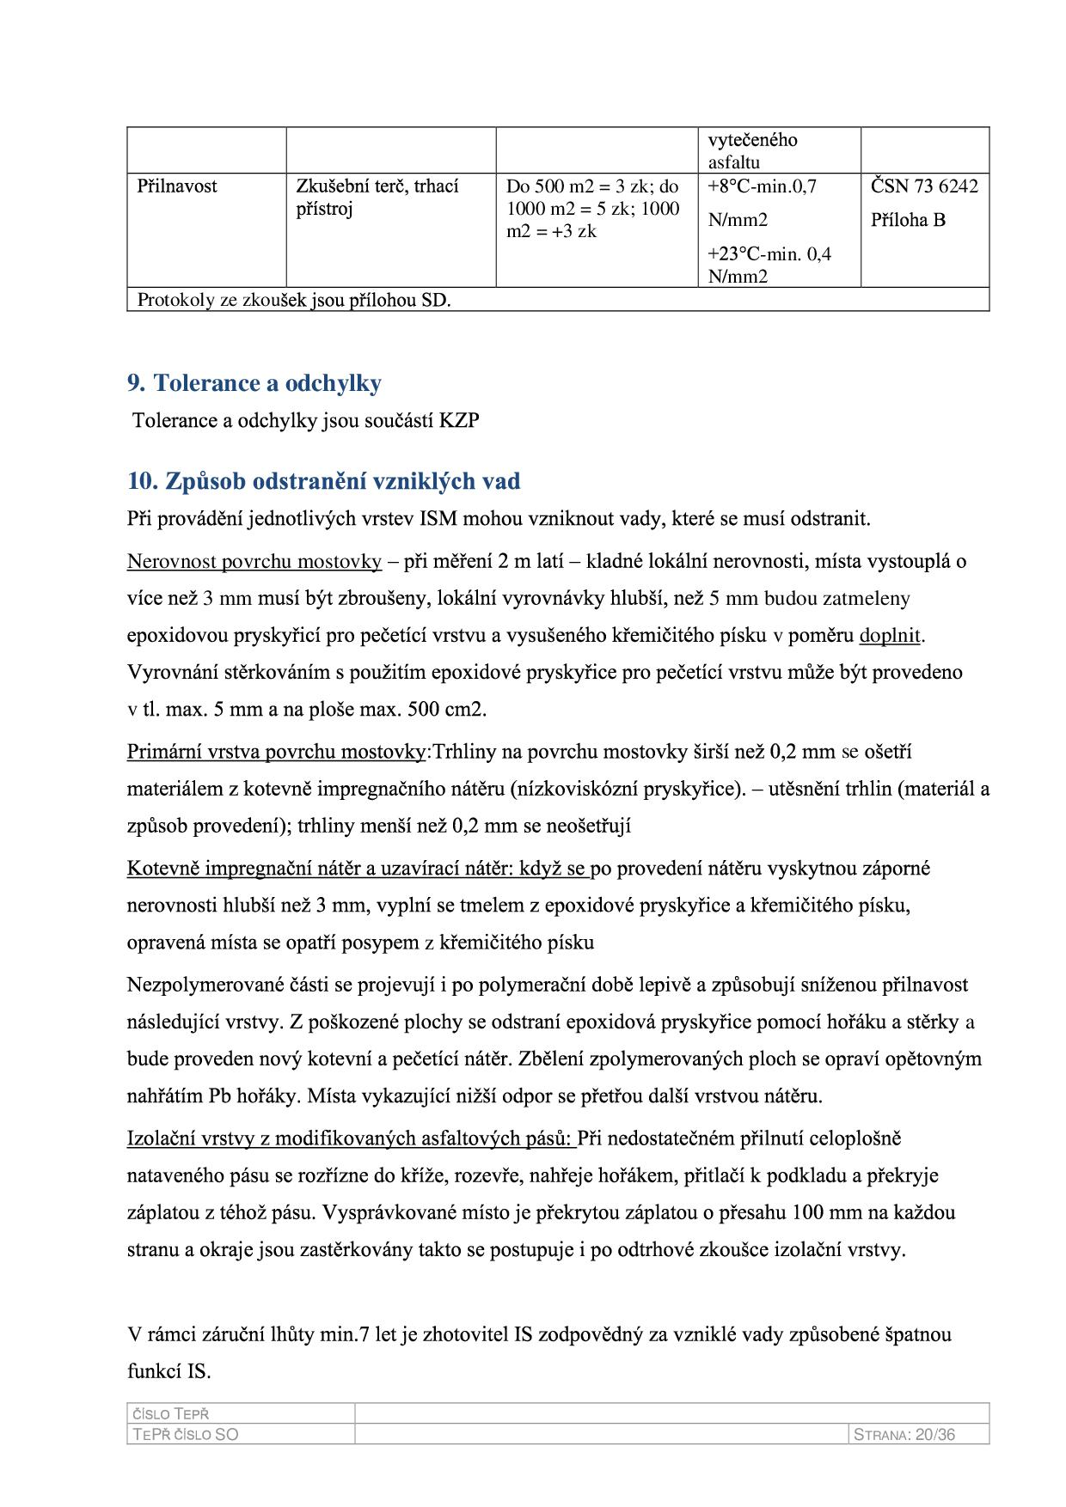
    Obsah vzorového TePř
Magisterské SZZ 2020
Vzorový TePř
33
VYSOKÁ ŠKOLA TECHNICKÁ A EKONOMICKÁ v ČESKÝCH BUDĚJOVICÍCH ÚSTAV TECHNICKO-TECHNOLOGICKÝ

Slide 34
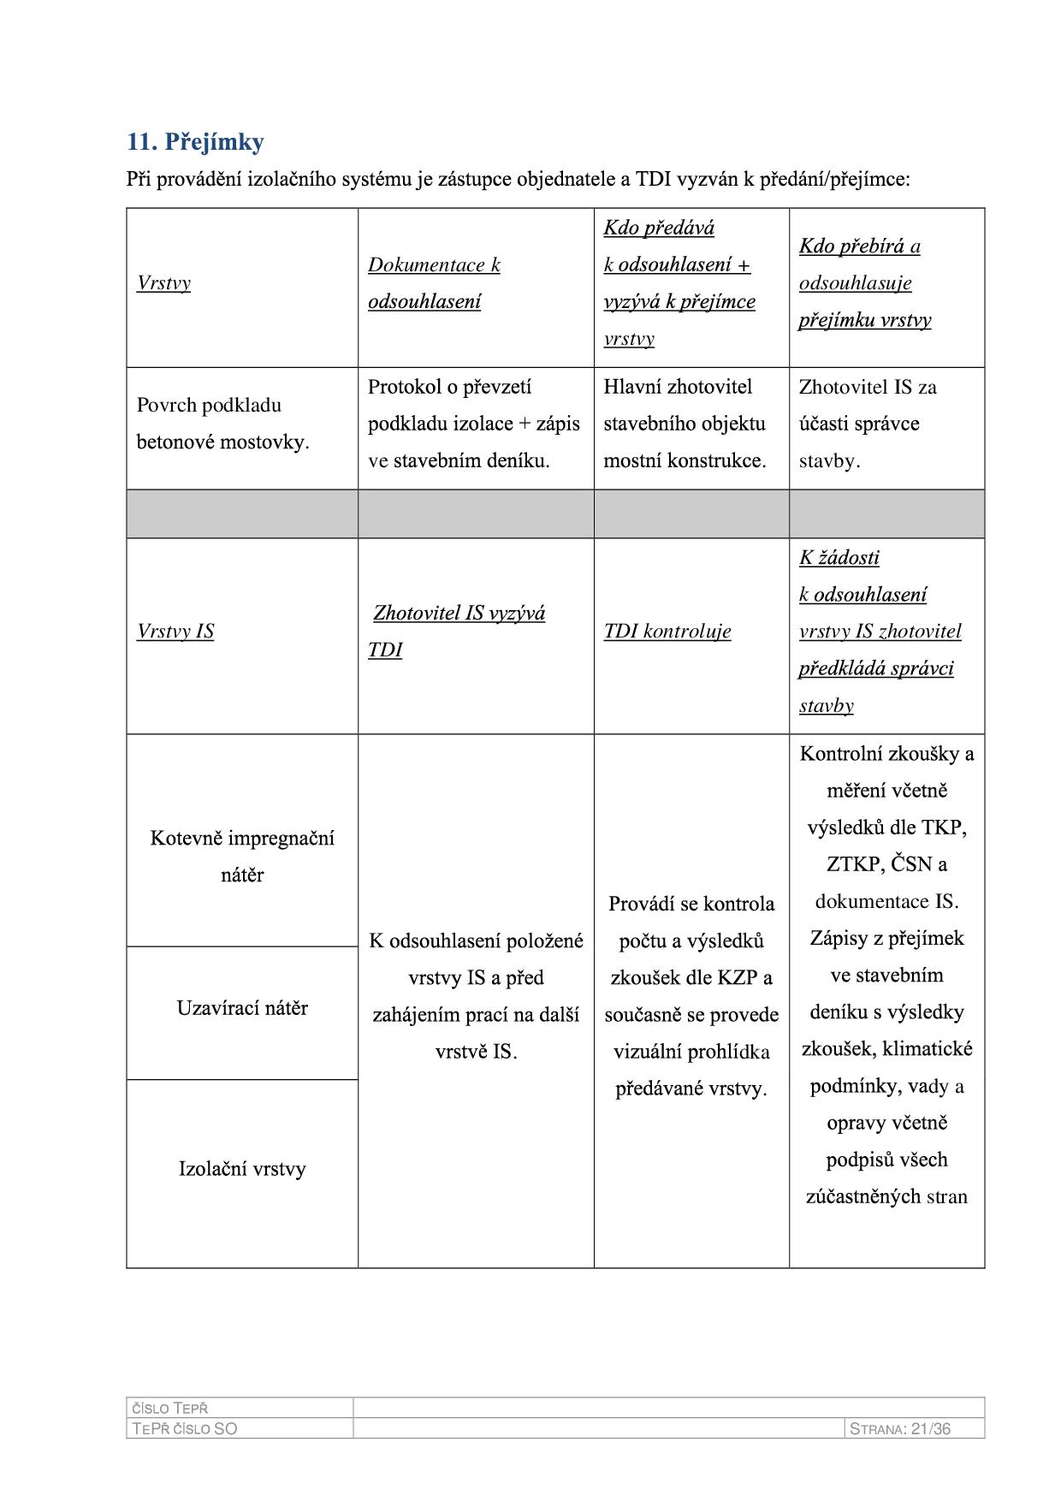
    Obsah vzorového TePř
Magisterské SZZ 2020
Vzorový TePř
34
VYSOKÁ ŠKOLA TECHNICKÁ A EKONOMICKÁ v ČESKÝCH BUDĚJOVICÍCH ÚSTAV TECHNICKO-TECHNOLOGICKÝ

Slide 35


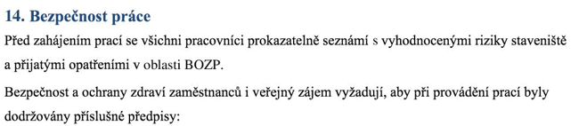
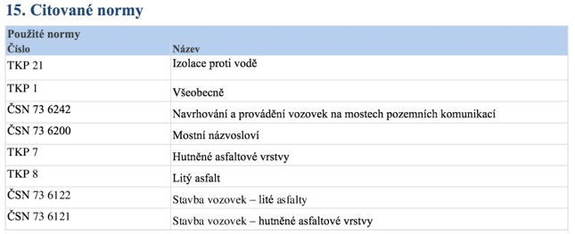
    Obsah vzorového TePř
Magisterské SZZ 2020
Vzorový TePř
35
VYSOKÁ ŠKOLA TECHNICKÁ A EKONOMICKÁ v ČESKÝCH BUDĚJOVICÍCH ÚSTAV TECHNICKO-TECHNOLOGICKÝ

Slide 36
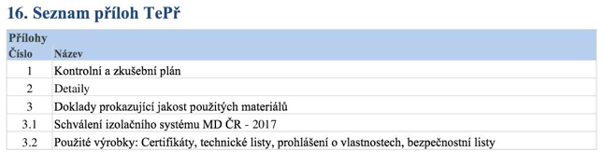
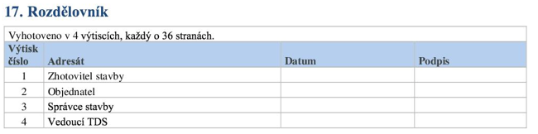
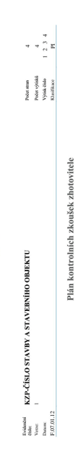
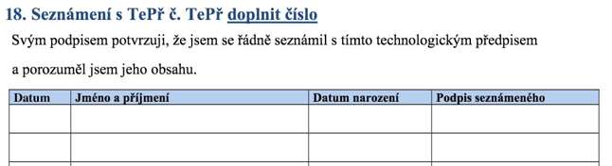
    Obsah vzorového TePř
Příloha TePř: KZP
Magisterské SZZ 2020
Vzorový TePř
36
VYSOKÁ ŠKOLA TECHNICKÁ A EKONOMICKÁ v ČESKÝCH BUDĚJOVICÍCH ÚSTAV TECHNICKO-TECHNOLOGICKÝ

Slide 37
Souhrnné zhodnocení
Cíl DP byl splněn vytvořením konkrétního vzorového TePř a KZP pro dopravní stavby se zaměřením na provádění izolací proti vodě
. V budoucnosti by mohl sloužit jako podklad pro zhotovitele IS/hlavního zhotovitele k vytvoření TePř na konkrétní stavbu mostu. Podle vytvořené šablony by zhotovitel doplnil údaje z TPP a vznikl by tak plnohodnotný TePř, který by splňoval veškeré požadavky investora ŘSD ČR.
Vytvořený vzorový TePř by mohl být rozšířen o další druhy IS a jeho použitelnost by se tak rozšířila o další stavby např. přesypané mosty, ocelové mostovky.
Magisterské SZZ 2020
Souhrnné zhodnocení
37
VYSOKÁ ŠKOLA TECHNICKÁ A EKONOMICKÁ v ČESKÝCH BUDĚJOVICÍCH ÚSTAV TECHNICKO-TECHNOLOGICKÝ

Slide 38
Děkuji za pozornost
Magisterské SZZ 2020
38
VYSOKÁ ŠKOLA TECHNICKÁ A EKONOMICKÁ v ČESKÝCH BUDĚJOVICÍCH ÚSTAV TECHNICKO-TECHNOLOGICKÝ
Notes:
Tímto Vám děkuji za pozornost.

Slide 39
Otázky oponenta:
Jaká je zpětná vazba na navržený vzorový TePř.
Magisterské SZZ 2020
39
VYSOKÁ ŠKOLA TECHNICKÁ A EKONOMICKÁ v ČESKÝCH BUDĚJOVICÍCH ÚSTAV TECHNICKO-TECHNOLOGICKÝ

